Slide 1
Obecná psychiatrie
MUDr. Jana Blagová, PN Opava

Slide 2
Symptomy duševních poruch
Symptom = příznak = projev nemoci
Symptomy specifické – příznak významný, pro danou chorobu určující (poruchy spánku u hypersomnie a narkolepsie)
Symptomy nespecifické – podružný příznak, přímo neurčující konkrétní nemoc (poruchy spánku při většině duševních poruch)

Slide 3
Příznak subjektivní – známka nemoci, o které nás informuje sám pacient a která souvisí s jeho subjektivním prožíváním (zjištění rozhovorem, může být zkresleno horší verbalizací, disimulací, bagatelizací pacientem))
Příznak objektivní – zjistitelný objektivně pozorováním pacienta, spec. vyšetřením či laboratorním vyšetřením

Slide 4
Vědomí
Stav, kdy probíhají normálně všechny psychické funkce jedince, který si je uvědomuje a je schopen je vztahovat ke svému já.
Vědomí je určeno luciditou (jasností), představa kruhu – centrum vědomí = nejjasnější bod v kruhu = pozornost
Kapacita = rozsah vědomí je míra, jakou jsme schopni vnímat sebe a okolí.
Objektivizace – schopnost uvědomovat si, zda jde o vlastní proces či událost mimo jedince.

Slide 5
Změny vědomí
Fyziologické – spánek a hypnóza
Patologické – poruchy vědomí

Slide 6
Spánek
Změna vědomí ve smyslu zúžení, nejde o úplné přerušení psychické činnosti, některé oblasti jsou v útlumu, jiné v činnosti
REM fáze (rapid eye movements) – 4-5 REM fází během spánku, výskyt snů
nonREM fáze
Poruchy spánku – inverzní spánek, hypersomnie, narkolepsie, hyposomnie, dyssomnie, insomnie, somnambulismus, somnilogie, noční děsy (pavor nocturnus) u dětí

Slide 7
Hypnóza
- uměle navozený stav zúženého vědomí, záleží na stupni sugestibility
Spánková - stav podobný spánku
Bdělá – vykonávání rozkazů od hypnotizéra

Slide 8
Orientace
Autopsychická – o vlastním duševním životě
Somatopsychická – o vlastním těle
Alopsychická – o okolním dění a zevním světě
Hodnocené kvality orientace – osobou, místem, časem a situací

Slide 9
Poruchy vědomí
- patologické změny vědomí – po úrazech, krvácení do mozku, intoxikace
Kvantitativní - porucha vigility:
somnolence - ospalost, zpomalenost, odpovědi po latenci
sopor – imponuje jako spící, odpovědi či změna polohy na bolestivý podnět, zpomalenost, ztlumení dechu a pulsu
koma (bezvědomí) – nereagující, kolísavý průběh, neurol. příznaky (pozit. Babinského reflex), mělčí – mydriáza za zornic reagující na osvit, hlubší – mioza nereagující na osvit

Slide 10
Kvalitativní – zachovaná vigilita s alterovanými psych. funkcemi:
Delirium (obluzenost) – narušení obsahu vědomí, náhlý vznik, bouřlivý průběh, neklid, halucinace, sugestibilita (infekce, intoxikace – DT)
Amence (zmatenost) – neorientuje se v situaci nerozpozná realitu, pozvolná
Obnubilace (mrákotný stav) – náhlý vznik i odeznění, hlubší porucha (epilepsie, intoxikace – patologická opilost, patologický afekt – psychogenní etio)

Slide 11
Mdloba (kolaps) – náhlá krátkodobá porucha vědomí z nedokrvenosti mozku (únava, vyčerpání, kardio příčiny)
Pozornost – aktivní zaměření vědomí
Poruchy – roztržitost, rozptýlená pozornost (při vyčerpanosti), porucha soustředivosti pozornosti (aprosexie u závažných duš. poruch)

Slide 12
Pudy
= vrozené a stálé reakce na podněty z vnějšího či vnitřního prostředí jedince
Dělení dle I. P. Pavlova:
Pud výživy
Pud sebezáchovy
Pud pohlavní
Pud rodičovský
Pud sociální

Slide 13
Poruchy pudu výživy
Bulimie – nadměrné přejídání až žravost (vlčí hlad) – musí jíst, aniž chce
Anorexie – chorobné nechutenství, odmítání stravy z různých příčin
Mentální anorexie – psychosomatické onemocnění s extrémním zhubnutím
- sekundární příznak somat. poruch (hypoorexie u horečky, hyperorexie u hyperthyreozy)

Slide 14
Poruchy pudu sebezáchovy
Autoagrese – proti sobě samému
Heteroagrese
– lehká – slovní agtresivita – nadávky, psaní kverulací, výhrůžky
- střední – agrese proti věcem – ničení, házení, rozbíjení
- těžká – proti lidem a zvířatům – ublížení až vražda

Slide 15
Sebevražda (suicidium) – vědomé a úmyslné ukončení života (duš. Onemocnění – deprese, SCH, somat. onem., konflikty v rodině, sit. Zátěže – problémy v zaměstnání, dluhy)
Sebezabití – nebyl úmysl zemřít – při poruchách vědomí či vnímání (halucinace s následným skokem z okna), sebeobětování – není touha pos mrti, ale je touha svou smrtí někomu prospět

Slide 16
Sebepoškozování (automutilace) – různé motivace
- u těžkých duševních poruch – pod vlivem bludů či halucinací
- u jedinců s cílem mít prospěch – vyhnout se boji, práci, protestní hladovky
Rezignace – opak agrese – jedinec ustoupí od sledovaného cíle

Slide 17
Poruchy pohlavního pudu
Kvantitativní:
Snížení (potlačení) pohlavního pudu – impotence, frigidita
Zvýšení (vystupňování) sexuální aktivity – hypersexualita
Kvalitativní:
Sex. úchylky

Slide 18
Komponenty sexuality
Pohlavní identita – faktory chromozomální výbavy XX, XY, gonadální, genitální, hormonální, výchovné
Pohlavní role – sociální faktory, sporty, typ oblečení, reklamy, trendy
Sex. orientace – spec. erotická preference sex. objektů – muži, ženy, děti, jiné
Sex. reaktivita – potřeba, četnost – kapacita od raného dětství, plný rozvoj v pubertě, u dívek později, naopak proces stárnutí se projevuje dříve u mužů

Slide 19
Sex. dysfunkce kvantitativní
Impotence – snížení pohlavního pudu u mužů, tj. snížení erekce a ejakulace i snížení citového prožívání
Etio – somat. nemoci, vyčerpání, únava, nejčastěji však psychogenní (schopnost erekce chybí jen při pokusu o pohl. styk, jinak je přítomna)
Frigidita – snížení pohlavního pudu u žen, postiženo vyvrcholení a ukončení sex. zážitku (orgasmus), při výrazné poruše žena aktivně odmítá muže

Slide 20
Hypersexualita – zvýšená sex. aktivita, obtížně odlišitelná příp. patologie - během života sex. aktivita kolísá, je individuální (sateriasis u mužů, nymfomanie u žen)

Slide 21
Sex. úchylky – kvalitativní poruchy
= perverze, deviace – narušen způsob ukájení sex. pudu (sadismus, masochismus) nebo narušeno zaměření sex. pudu v vztahu k objektu (pedofilie, exhibicionismus)
Sadismus – působeni bolesti partnerovi za účelem dosažení vlastního pohl. uspokojení
Masochismus – působení bolesti samotnému jedinci k dosažení jeho pohl. uspokojení

Slide 22
Sadomasochismus
Homosexualita, lesbismus – styk s osobou stejného pohlaví za účelem uspokojení
Pedofilie – styk s dětmi za účelem uspokojení – heterosexuální či homosexuální (často u starších mužů), důsledkem může být psychotrauma tímto jednáním postižených dětí
Exhibicionismus – ukazování mužského obnaženého genitálu před ženami a dětmi (jen u mužů, často neurotických)

Slide 23
Fetišismus – používání cizích předmětů k dosažení vlastního uspokojení či dráždění (spodní prádlo, boty)
Voyeurismus – přihlížení sex. styku jiných
Sodomie – pohl. styk se zvířaty
Nekrofilie – pohl. styk s mrtvolami
Incest – pohl. styk mezi příbuznými (mezi sourozenci nebo rodiči a dětmi)

Slide 24
Poruchy rodičovského pudu
- nutno odlišit od plánovaného rodičovství (použití antikoncepce či interrupce)!
= nedostatečná péče o dítě (krkavčí matky), týrání dítěte, vražda novorozence či většího dítěte či naopak vystupňovaná starost o dítě „opičí láska“, lpění na dětech, znemožnění jejich osamostatnění, nekritické hodnocení možností dítěte

Slide 25
Poruchy sociálních pudů
Člověk je tvor společenský, tudíž jakákoliv odchylka - jako izolace od společnosti = samotářství či naopak familiárnost = navazování společenských kontaktů bez dostatečného hodnocení situace - je hodnocena jako porucha

Slide 26
Myšlení
- nejsložitější psychická funkce, umožňuje zprostředkované poznání skutečnosti, nejvyšší formou poznávací činnosti, jde o specificky lidskou funkci (nikoliv u zvířat), může se rozvinout jen ve společnosti, vzniká kolektivní zkušenost (tradice, umění, věda).
Vlastnosti správného myšlení – kritičnost, pohotovost, rychlost

Slide 27
Poruchy myšlení
Kvantitativní (formální):
- útlum, bradypsychismus, mutismus, zrychlené myšlení, tempo, zárazy
- ulpívavé (perseverace), nevýpravné, zabíhavé, symbolické, obsedantní, autistické, inkoherentní
Kvalitativní (obsahové):

Slide 28
Blud – porucha myšlení – chorobně mylný závěr myšlení
Megalomanický:
Expanzivní – přeceňován význam vlastní osoby (extrapotenční, originární, inventorní)
Paranoidní – vztahovačnost
Persekuční – sledovanost
Kverulační - stížnosti

Slide 29
Emulační – žárlivost
Mikromanický: (podceňování vlastní osoby)
Depresivní – spojeno s depresivním laděním
Autoakuzační – sebeobviňování za neštěstí
Insuficientní – vlastní neschopnost

Slide 30
Vnímání
- základní psychická funkce umožňující bezprostřední poznání vnějšího světa i změn ve vlastním těle pomocí smyslových orgánů
Vjem – subj. odraz vnějšího světa v našem vědomí
Představa – obraz předmětu, který zrovna nevnímáme, vytváříme si ho na základě předchozího vjemu
Produktivní obraznost (fantazie) – tvorba nových obrazů myšlenkovým přetvářením skutečnosti

Slide 31
Poruchy vnímání
Kvantitativní – snížená či zvýšená vnímavost (bezvýznamné u duš. poruch)
Kvalitativní – specifické pro duševní poruchy
Iluze – vjemy, kdy objektivní skutečnost není správně vnímána (koleje zužující se v dálce – fyziologické (paobraz, synestezie, pareidolie, fantom údu)
Pravé iluze – patologické – vidina ducha či čerta ve skvrně na zdi (toxické a infekční poruchy)

Slide 32
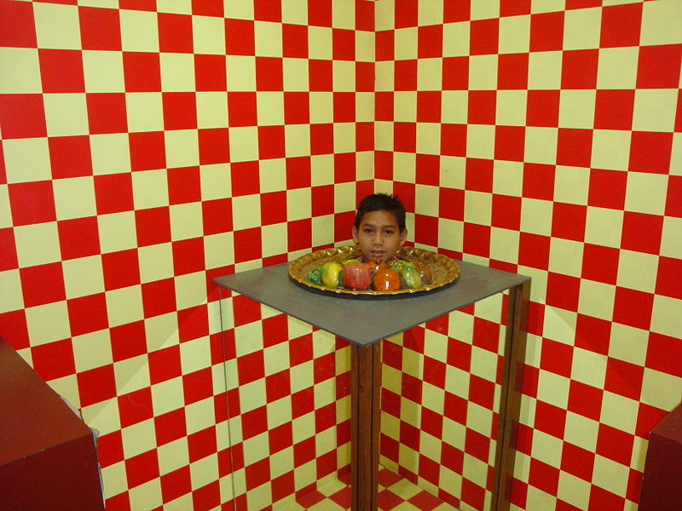

Slide 33
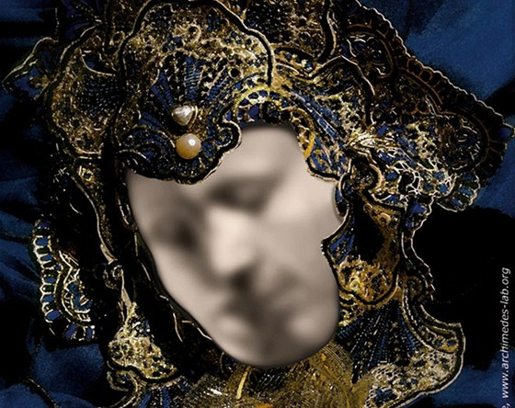

Slide 36
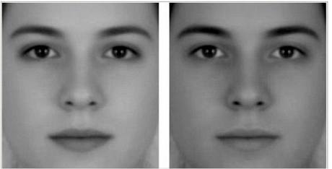

Slide 37
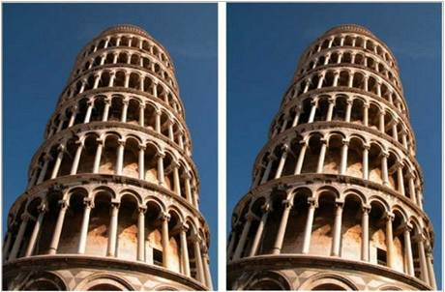

Slide 38
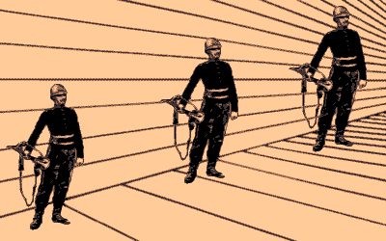

Slide 39
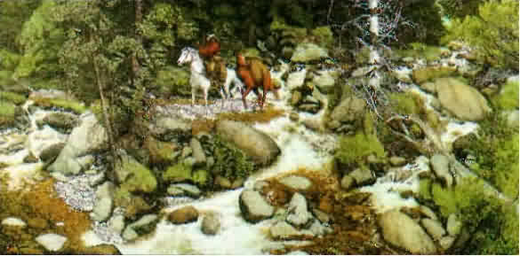

Slide 43
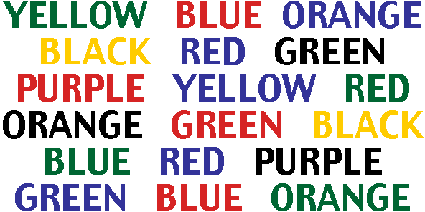

Slide 44
http://www.procreo.jp/labo/silhouette.swf
http://i.imgur.com/I72qO.gif

Slide 45
Halucinace
- vjem vznikající bez vnějšího podnětu, přitom mají charakter skutečnosti, nemocný je o něm přesvědčen
Sluchové – akoazmata (zvuky, pištění, tóny, střílení), komplexní (slova, věty, rozhovory) – imperativní, komentující, antagonistické
Chuťové – pocit hořkého, otráveného (intoxikace, SCH)
Čichové – vůně, pachy

Slide 46
Zrakové – mikropsie, makropsie, mikrozoopsie, zoopsie
Tělové – taktilní (dotyky, elektrizace, svědění, sex. obtěžování), cenestetické (útrobové – pocit chybění či zdvojení či vady orgánu), pohybové, halucinace posedlosti (sídlení druhé osoby či nadpřirozené bytosti s pocitem ovládání)
Intrapsychické – uvnitř hlavy – ozvučené myšlenky – pocity vkládání či odebírání, telepatie
Pseudohalucinace – nepravé halucinace – uvnitř hlavy (u poruch osobnosti)

